Slide 1
第1讲 HTML5+CSS3初体验
GradSpace前端响应式Web开发教程（HTML5+CSS3+Bootstrap）

Slide 2
目录/Contents
01
HTML5的基本使用
02
CSS3的基本使用
03
CSS3的常用属性
04
【HTML+CSS综合练习Ⅰ】许愿墙
05
CSS3文本样式属性

Slide 3
1.1
HTML5的基本使用

Slide 4
1.1.1 HTML的基本语法
HTML文档是由多种标签组成，HTML5的标准模板：
内嵌式用于向浏览器说明当前文档使用的HTML版本
<!DOCTYPE html>
<html>
<head>
<meta charset="UTF-8">
<title>网页标题</title>
</head>
<body>
<!-- 这是注释 -->
</body>
</html>
标志着HTML文档的开始
用于定义HTML文档的头部信息
用来描述HTML文档的属性
用于定义HTML文档所要呈现的内容
用于对代码进行解释
标志着HTML文档的结束

Slide 5
1.1.2 HTML常用标签
HTML5布局：
采用DIV+CSS布局页面

Slide 6
1.1.2 HTML常用标签
HTML5常用文本标签
标签 | 描述
标题标签 | HTML中，定义了6级标题，分别为h1、h2、h3、h4、h5、h6，每级标题的字体大小依次递减，1级标题字号最大，6级标题字号最小
段落标签 | <p>标签用于定义段落
<br>标签 | <br>标签可插入一个简单的换行符，用来输入空行，而不是分割段落。

Slide 7

1.1.2 HTML常用标签
HTML5常用文本标签
<p><em>Emphasis</em> and <strong>Strong</strong> tags are inline elements. They are written on the same line in HTML, and also appear in the same line in the browser.</p>

Slide 8
1.1.2 HTML常用标签
链接标签
<a> 标签用于标记作为链接的内容。标签内的内容可以是文本，也可以是图像。
<a> 标签有一个必需的属性 href，它用于指示链接资源的地址。
<a href="http://www.google.com">Google</a>
Google

Slide 9
1.1.2 HTML常用标签
图片标签
<img> 标签用于显示图像。这个标签是自闭合的，不需要关闭。
图像标签有一个必需的属性 src，它和<a>标签中的 href 属性类似，用于指示图像文件的地址。当图像文件无法显示时，alt 属性提供一段文本描述。
<img src=https://gradspace.org/assets/logo-icon.png height="100" width="100“ alt=“GradSpace Logo">

Slide 10
1.1.2 HTML常用标签
列表
标签 | 描述
无序列表（Unordered lists） | 使用项目符号（bullet points）。当项目的顺序不重要时使用
有序列表（Ordered lists） | 使用数字或字母编号的列表。当项目的顺序很重要时使用

Slide 11
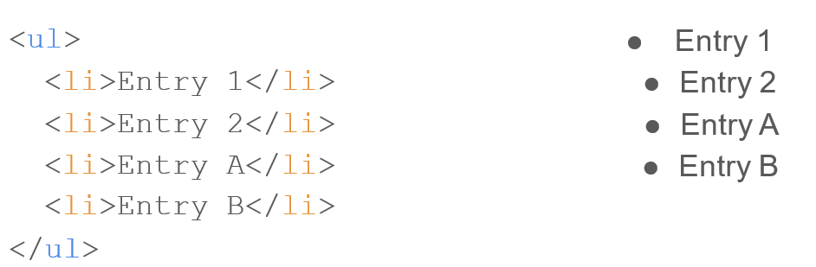
1.1.2 HTML常用标签
无序列表

Slide 12
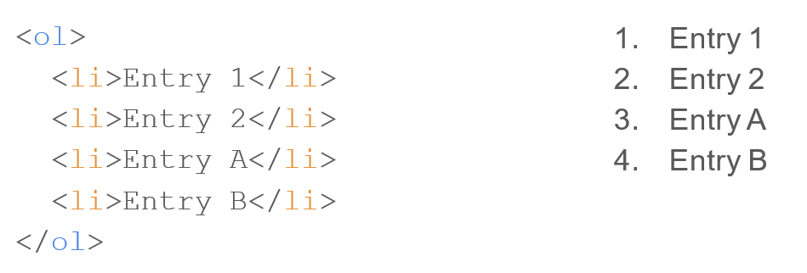
1.1.2 HTML常用标签
有序列表

Slide 13
1.1.2 HTML常用标签
有序列表

Slide 14
1.1.3 HTML实体
在 HTML 中，一些字符具有特殊含义，比如角括号 < 和 > 以及引号 "，或者某些字符无法通过普通键盘输入。
如果我们需要在页面上显示这些字符，可以使用 HTML 实体来表示它们。
结果 | 描述 | 实体名称
 | Non-breaking space | &nbsp;
> | Greater than | &gt;
< | Less than | &lt;
& | Ampersand | &amp;
结果 | 描述 | 实体名称
" | Double quote | &quot;
' | Single quote | &apos;
© | Copyright Symbol | &copy;
™ | Trademark Symbol | &trade;
更多

Slide 15
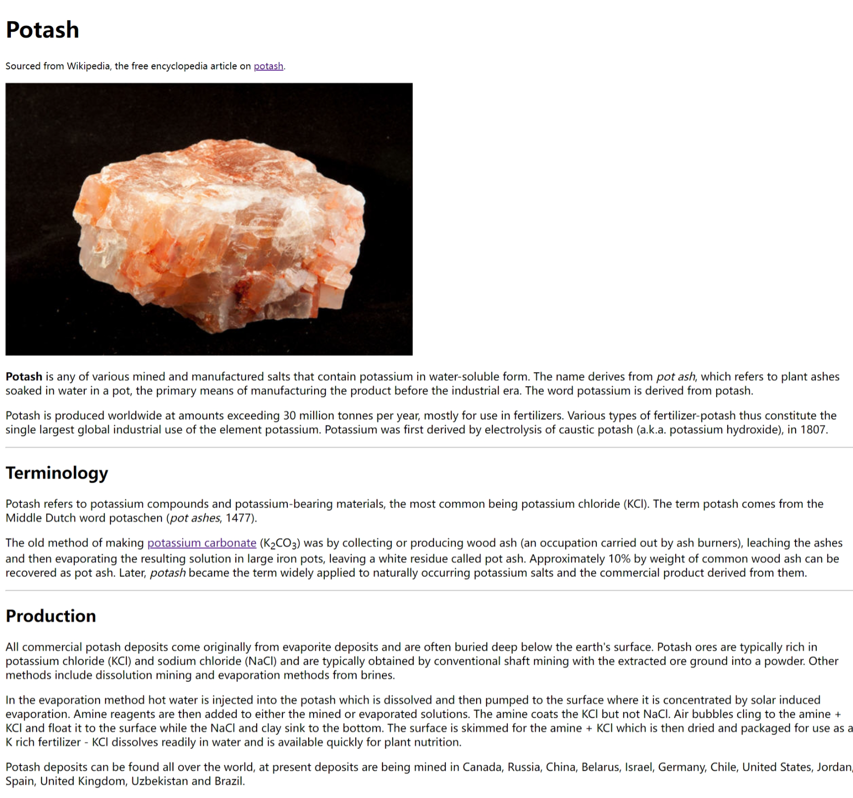
Lab 1.1【HTML小练习】模拟页面
请使用 HTML重现左侧图片的效果，注意包括文字的链接，文章结构等内容

Slide 16
1.2
CSS的基本使用

Slide 17
1.2.1 CSS的引入方式：行内式、内嵌式和嵌入式
行内式是通过标签的style属性来设置元素的样式。
行内式的简单使用：
使用color属性设置文本颜色为红色，font-size属性设置文本大小为24px。
设置字体颜色和大小
<p style="color: red; font-size: 24px;">
文本
</p>

Slide 18
1.2.1 CSS的引入方式
内嵌式是将CSS代码集中写在HTML文档的<head>头部标签中，并且用<style>标签定义。
内嵌式的简单使用：
在<style>标签中，获取到p元素，设置p元素的样式。
设置字体颜色和大小
<style>
p { color: red; font-size: 24px }
</style>

Slide 19
1.2.1 CSS的引入方式
链入式是将所有的样式放在一个或多个以.css为扩展名的外部样式表文件中。
<link>标签将外部样式表文件链接到HTML文档中，其基本语法格式。
text/css表示链接的外部文件为CSS样式表
<link href="CSS文件的路径" type="text/css" rel="stylesheet">
定义所链接外部样式表文件的URL
stylesheet表示被链接的文档是一个样式表文件

Slide 20
1.2.2 选择器
CSS中的选择器的种类非常多，并且在CSS3中也新增了一些选择器，使选择器的功能更强大，具体如下。
常用的基本选择器
选择器 | 用法 | 示例代码 | 说明
通用选择器 | * | *{} | 选择所有元素
标签选择器 | 元素名称 | a{}、body{}、p{} | 根据标签选择元素
类选择器 | .<类名> | .beam{} | 根据class的值选择元素
id选择器 | #<id值> | #logo{} | 根据id的值选择元素

Slide 21
1.2.2 选择器
常用的基本选择器
选择器 | 用法 | 示例代码 | 说明
并集选择器 | <选择器>,<选择器> | em,strong{} | 同时匹配多个选择器，取多个选择器的并集
后代选择器 | <选择器> <选择器> | .aside li{} | 先匹配第2个选择器的元素，并且属于第1个选择器内

Slide 22
1.2.2 选择器
常用的伪类选择器
选择器 | 描述
:visited | 匹配用户已访问的链接元素
:hover | 匹配处于鼠标悬停状态下的元素

Slide 23
1.2.3 盒子模型
盒子模型就是把HTML页面中的元素视为一个矩形区域，即元素的盒子。
盒子由margin（外边距）、border（边框）、padding（内边距）和content（内容）4部分组成：
盒子的各属性

Slide 24
1.2.3 盒子模型
margin相关的属性
属性 | 描述
margin | 简写属性，在一个声明中设置所有外边距（上、右、下、左）
margin-top | 设置元素的上外边距
margin-right | 设置元素的右外边距
margin-bottom | 设置元素的下外边距
margin-left | 设置元素的左外边距

Slide 25
1.2.3 盒子模型
padding相关的属性
属性 | 描述
padding | 简写属性，在一个声明中设置所有外边距（上、右、下、左）
padding-top | 设置元素的上外边距
padding-right | 设置元素的右外边距
padding-bottom | 设置元素的下外边距
padding-left | 设置元素的左外边距

Slide 26
1.2.3 盒子模型
margin设置外边距：
设置外边距的书写方式
/* 设置上边距为25px、右边距为50px、下边距为75px、左边距为100px */
margin: 25px 50px 75px 100px;
/* 设置上边距为25px、左右边距为50px、下边距为75px */
margin: 25px 50px 75px;
/* 设置上下边距为25px、左右边距为50px */
margin: 25px 50px;
/* 设置4个方向的边距都为25px */
margin: 25px

Slide 27
1.2.3 盒子模型
padding设置内边距：
设置外边距的书写方式
/* 设置上边距为25px、右边距为50px、下边距为75px、左边距为100px */
padding: 25px 50px 75px 100px;
/* 设置上边距为25px、左右边距为50px、下边距为75px */
padding: 25px 50px 75px;
/* 设置上下边距为25px、左右边距为50px */
padding: 25px 50px;
/* 设置4个方向的边距都为25px */
padding: 25px

Slide 28
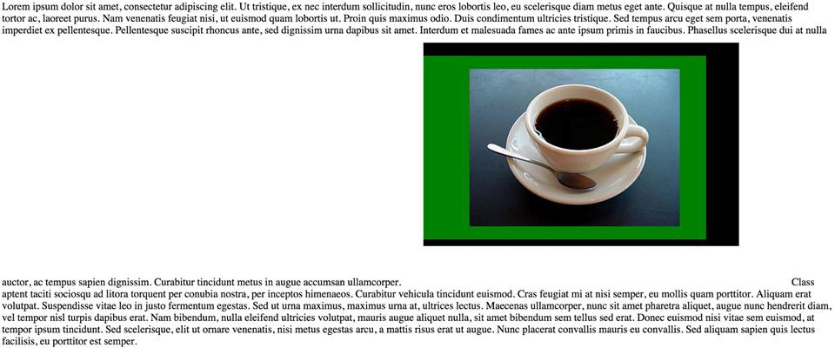
1.2.3 盒子模型
#img1 {
background-color: green;
padding : 20px 40px 20px 70px; border-color: black;
border-width: 20px 50px 10px 0px; border-style: solid;
margin : 10px 80px 60px 30px;
}
https://www.w3schools.com/css/tryit.asp?filename=trycss_padding_width2

Slide 29
1.3
CSS3常用属性

Slide 30
1.3.1 圆角边框
CSS3的圆角边框实际上是在矩形的4个角分别做内切圆，然后通过设置内切圆的半径来控制圆角的弧度：
矩形的内切圆半径

Slide 31
1.3.1 圆角边框
border-radius属性用来实现圆角边框效果非常简单。
基本语法格式
border-radius: 1~4 length | % / 1~4 length|%
用于设置对象的圆角半径长度，不可为负值。
%表示可以写成百分比

Slide 32
1.3.1 圆角边框
STEP 01
定义<div>和<section>标签
<body>
<section>
<div>圆角边框</div>
</section>
</body>

Slide 33
1.3.1 圆角边框
STEP 02
定义<div>和<section>标签的样式
<style>
section {padding: 10px}
div {
display: inline-block;padding: 15px 25px;
text-align: center;font-size: 16px;
border: 2px solid #000;color: #000;
background-color: #eee;
border-radius: 12px
}
</style>

Slide 34
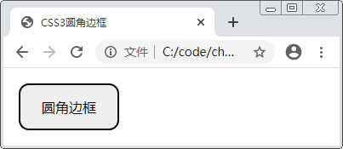
1.3.1 圆角边框
STEP 03
运行程序
圆角按钮效果

Slide 35
1.3.2 元素定位
设置定位方式的常用属性值
属性值 | 描述
static | 静态定位（默认定位方式）
relative | 相对定位，相对于其原文档流的位置进行定位
absolute | 绝对定位，相当于static定位以外的第一个上级元素进行定位
fixed | 固定定位，相对于浏览器窗口进行定位

Slide 36
1.3.2 元素定位
设置元素具体位置的常用属性值
属性值 | 描述
top | 顶端偏移量，定义元素相对于其参照元素上边线的距离
bottom | 底部偏移量，定义元素相对于其参照元素下边线的距离
left | 左侧偏移量，定义元素相对于其参照元素左边线的距离
right | 右侧偏移量，定义元素相对于其参照元素右边线的距离

Slide 37
1.3.2 元素定位
https://www.w3schools.com/css/tryit.asp?filename=trycss_zindex2
position属性可以让网页中的某个元素在网页的特定位置出现，如弹出菜单。
基本语法格式
position: relative;
left: 30px; /* 距左边线30px */
top: 10px; /* 距顶部边线10px */
相对定位方式
z-index属性表示表示多个定位子元素的上下层的立体关系。
可以控制定位元素在垂直于显示屏方向（z轴）上的堆叠顺序
值大的元素发生重叠时会在值小的元素上面，其取值可为正整数、负整数和0，默认值为0。
只能在position属性值为relative、absolute 或fixed的元素上有效。z-index值越大的元素越靠近用户。

Slide 38
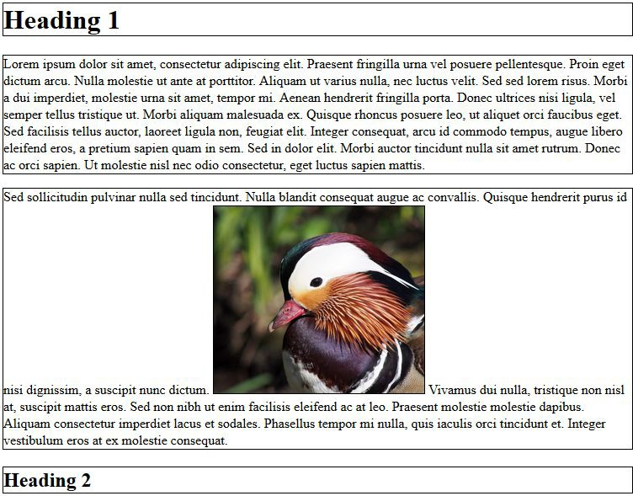
CSS positioning - Normal ﬂow
<h1>Heading 1</h1>
<p>
...
</p>
<p>
...
<img src="duck.png">
...
</p>
<h2>Heading 2</h2>

Slide 39
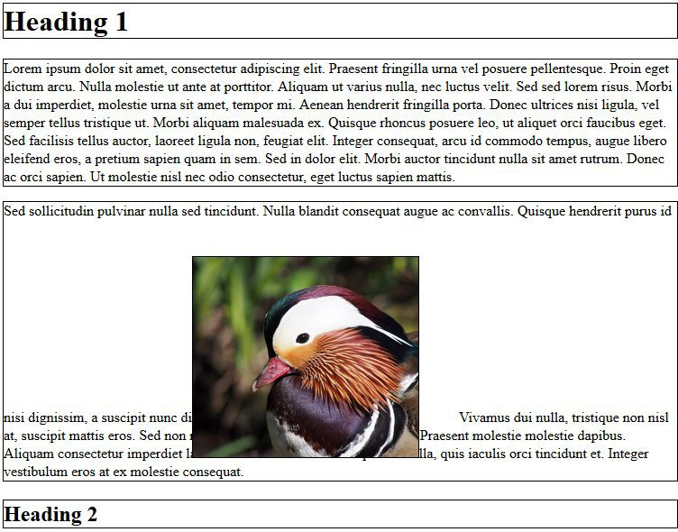
CSS positioning - Relative
img {
position: relative; left: -40px;
top: 40px;
/* Could use right or bottom */
}

Slide 40
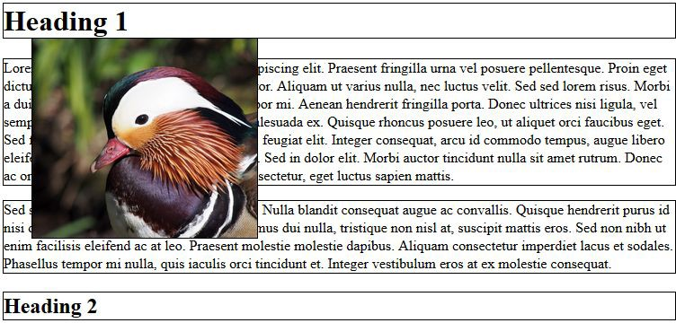
CSS positioning - Absolute
img {
position: absolute; left: 40px;
top: 60px;
/* Could use right or bottom */
}
Absolute positioning positions within the ﬁrst containing element that is not in normal ﬂow. In this case, the paragraph where the image is placed is in the normal ﬂow. The closest container that would make sense would be the body element

Slide 41
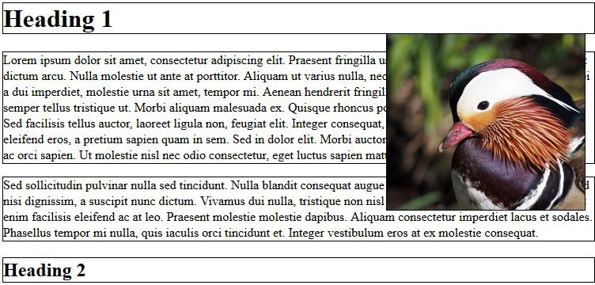
CSS positioning - Fixed
img {
position: fixed; right: 20px; top: 60px;
}
Fixed positioning is used when you want something to always stay at the same position on the screen. A ﬁxed position element will not scroll with the page

Slide 42
1.3.3 CSS3背景的常用属性
CSS3用于背景设置的常用属性
https://www.w3schools.com/cssref/tryit.php?filename=trycss_text_background
属性名 | 属性描述 | 允许取值 | 取值说明
background-color | 设置背景色 | red，green，blue | 预定义的颜色值
 |  | #FF0000，#FF6600，#29D794 | 十六进制颜色值，也是最常用的定义颜色的方式
 |  | rgba(255,0,0,0.5)或rgba(100%,0%,0%,0.5) | r：红色值；g：绿色值；b：蓝色值，rgb的取值可以是正整数也可以是百分数。a：透明度，取值0~1之间
background-image | 设置图片背景 | url (url) | 直接引用图片地址来设置图片作为对象背景

Slide 43
Lab 1.2
【HTML+CSS综合练习Ⅰ】许愿墙
1.4

Slide 44
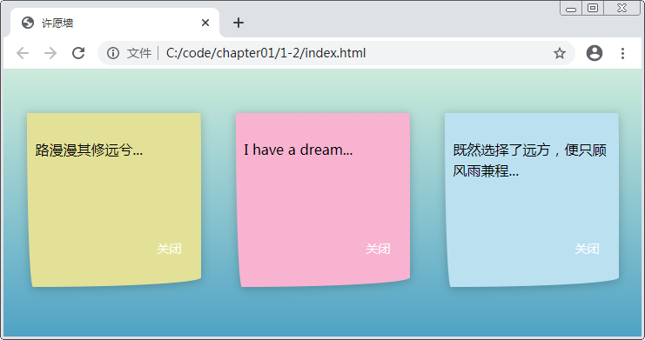
1.4.1 项目分析
许愿墙页面效果：
许愿墙页面效果

Slide 45
1.4.1 项目分析
结构分析
该页面由<div>、<p>和<span>等标签构成的。
使用<div>、<p>和<span>等标签实现页面结构。
使用圆角边框、背景颜色渐变来实现页面的效果。
页面结构示意图

Slide 46
1.4.2 编写许愿墙页面结构
STEP 01
定义<div>、<p>和<span>等标签
<link rel="stylesheet" href="css/style.css">
<body>
<div class="container">
<div class="item" style="background: #E3E197;">
<p>路漫漫其修远兮...</p>
<span>关闭</span>
</div>
…（此处省略多个div）
</div>
</body>

Slide 47
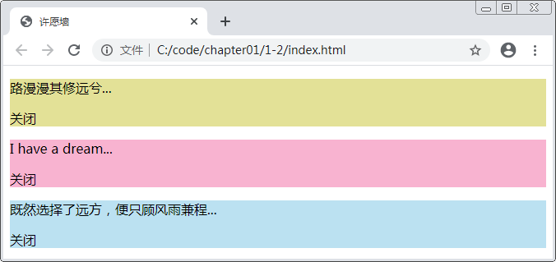
1.4.2 编写许愿墙页面结构
STEP 02
运行程序
许愿墙页面结构

Slide 48
1.4.3 编写许愿墙页面样式
STEP 03
定义<body>、<html>等标签的样式
html {
height: 100%
}
body {
background: linear-gradient(to bottom,
#CBEBDB 0%, #3794C0 120%);
height: 100%;
margin: 0
}
…（省略部分样式代码）

Slide 49
1.4.3 编写许愿墙页面样式
STEP 04
运行程序
许愿墙页面效果

Slide 50
1.5
CSS3文本样式属性

Slide 51
1.5.1 字体样式属性
CSS3提供了丰富的文本样式属性，如字体、颜色、字号、阴影等效果。
字体样式属性用于定义文本的样式，如：
字体系列
大小
风格

Slide 52
1.5.1 字体样式属性
常用的字体样式属性
属性 | 功能 | 允许取值 | 描述
font-size | 字号大小 | 1em、5em等 | em表示相对于当前对象内文本的字体尺寸
 |  | 5px | px表示像素，最常用，推荐使用
font-family | 字体 | "微软雅黑" | 网页中常用的字体有宋体、微软雅黑、黑体等

Slide 53
1.5.1 字体样式属性
常用的字体样式属性
属性 | 功能 | 允许取值 | 描述
font-weight | 字体粗细 | normal | 默认值，定义标准的字符
 |  | bold | 定义粗体字符
 |  | bolder | 定义更粗的字符
 |  | lighter | 定义更细的字符
 |  | 100~900（100的整数倍） | 定义由细到粗的字符，其中400等同于normal，700等同于bold，值越大字体越粗

Slide 54
1.5.2 文本外观属性
CSS3文本外观属性用于设置文本的外观样式，如：
颜色
字间距
字母间距
水平对齐
文本装饰
阴影

Slide 55
1.5.2 文本外观属性
常用的文本外观属性
属性 | 功能 | 允许取值 | 描述
color | 文本颜色 | red，green，blue | 预定义的颜色值
 |  | #FF0000, #FF6600, #29D794 | 十六进制颜色值，也是最常用的定义颜色的方式
 |  | rgba(255,0,0,0.5)或rgba(100%,0%,0%,0.5) | r：红色值；g：绿色值；b：蓝色值，rgb的取值可以是正整数也可以是百分数。a：透明度，取值0~1之间

Slide 56
1.5.2 文本外观属性
常用的文本外观属性
属性 | 功能 | 允许取值 | 描述
letter-spacing | 字间距 | normal, 0.5em, 30px | 用于定义字符与字符之间的空白，normal为默认值，其属性值可为不同单位的数值，允许使用负值
word-spacing | 单词间距 | normal, 0.5em, 30px | 用于增加或减少单词间的空白（即字间隔）。默认值normal，其属性值可为不同单位的数值，允许使用负值

Slide 57
1.5.2 文本外观属性
常用的文本外观属性
属性 | 功能 | 允许取值 | 描述
line-height | 行间距 | 5px, 3em, 150% | 用于定义行与行之间的距离，属性值单位有三种，分别为像素px，相对值em和百分比%，实际工作中使用最多的是像素px
text-transform | 文本转换 | none | 不转换（默认值）
 |  | capitalize | 首字母大写
 |  | uppercase | 全部字符转换为大写
 |  | lowercase | 全部字符转换为小写

Slide 58
1.5.2 文本外观属性
常用的文本外观属性
属性 | 功能 | 允许取值 | 描述
text-decoration | 文本装饰 | none | 没有装饰（正常文本默认值）
 |  | underline | 设置文本下划线
 |  | overline | 设置文本上划线
 |  | line-through | 设置文本删除线
text-align | 水平对齐方式 | left | 左对齐（默认值）
 |  | right | 右对齐
 |  | center | 居中对齐

Slide 59
1.5.2 文本外观属性
常用的文本外观属性
属性 | 功能 | 允许取值 | 描述
text-overflow | 标示对象内溢出文本 | clip | 修剪溢出文本，不显示省略标记“…”
 |  | ellipsis | 用省略标记“…”标示被修剪文本，省略标记插入的位置是最后一个字符。需要结合overflow:hidden;使用

Slide 60
1.5.3 链接属性
网页中的链接有4种状态：
a:hover
a:link
把鼠标放上去时悬停的状态
超级链接的初始状态
a:visited
a:active
访问过后的状态
鼠标单击时的状态

Slide 61
1.5.3 链接属性
LoVe HAte原则按照link、visited、hover、active的顺序进行设置，改变超链接样式：
改变超链接样式
/* 对全站有链接的文字颜色样式为color:#333; 并无下画线 */
a { color: #333; text-decoration: none; }
a:hover { color: #CC3300; text-decoration: underline; }
鼠标放到超链接上文字颜色样式变为#CC3300 ，并给文字链接加下画线。

Slide 62
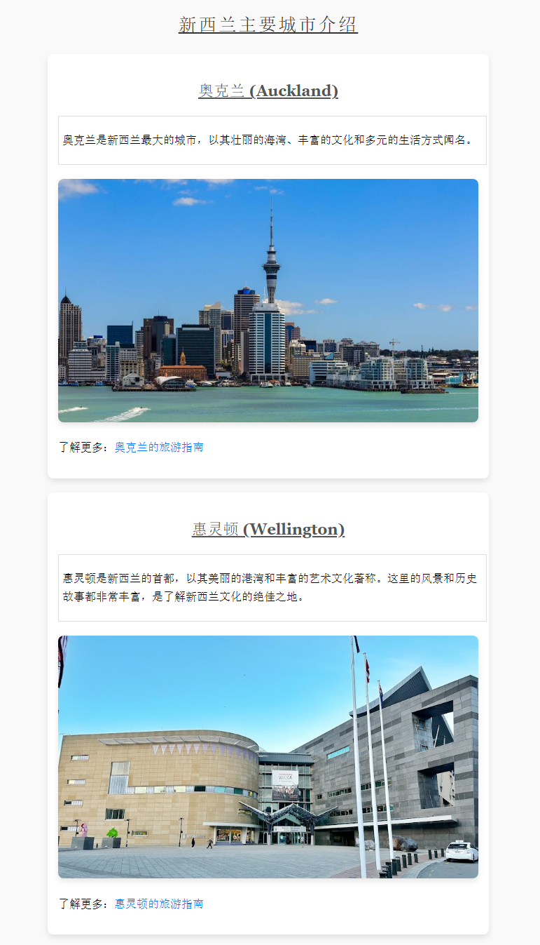
Lab1.3 【HTML+CSS综合练习Ⅰ】新西兰城市介绍
新西兰主要城市介绍页面效果：

